Slide 1

МАДОУ «Детский сад № 408
комбинированного вида» г.Казань
Интерактивная игра
по ФЭМП для детей
подготовительной к школе группы
«Весёлый счёт»
Автор: Семенова Сирена Азатовна

Slide 2
Дорогой друг!
Приглашаю тебя в занимательную игру «Весёлый счёт», где ждут интересные задания.
Проверь свои знания и получи призы. Удачи тебе!
Итак, НА СТАРТ!!!

Slide 3

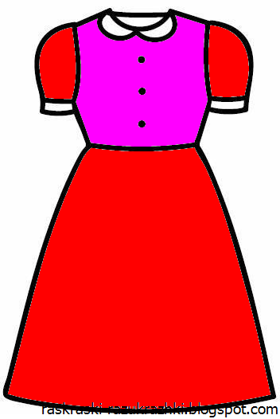

Подбери заплатку нужной формы, величины и цвета

Slide 4
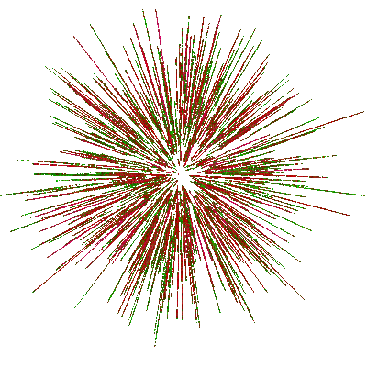
Молодец!
Всё правильно!

Slide 5
Найди недостающую фигуру

Slide 6
Молодец!
Так держать!

Slide 7


Сравни группы предметов и выбери нужный знак
5
6

Slide 8












Сравни группы предметов и выбери нужный знак
7
6

Slide 9

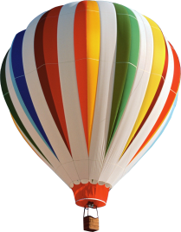


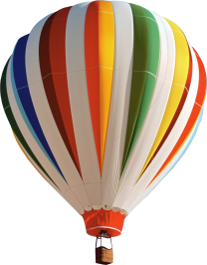




Сравни группы предметов и выбери нужный знак
8
8

Slide 10
Всё правильно!
Великолепно!

Slide 11
Реши примеры и подбери правильный ответ
2
+
3
=
6
3
+
3
=
5
4
+
3
=
8
5
+
3
=
7

Slide 12
Молодец!
Всё правильно!

Slide 13
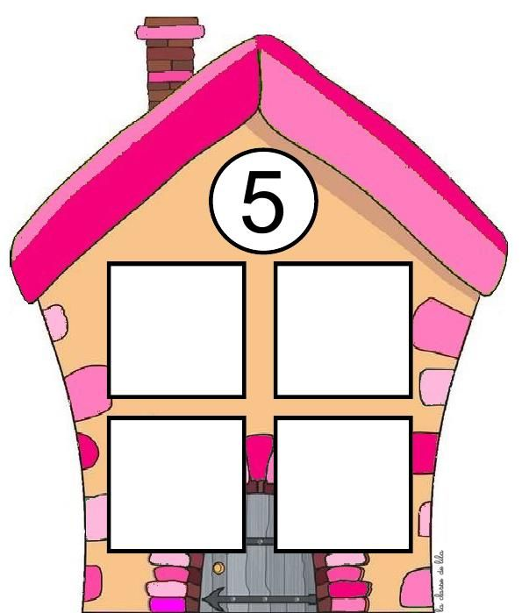
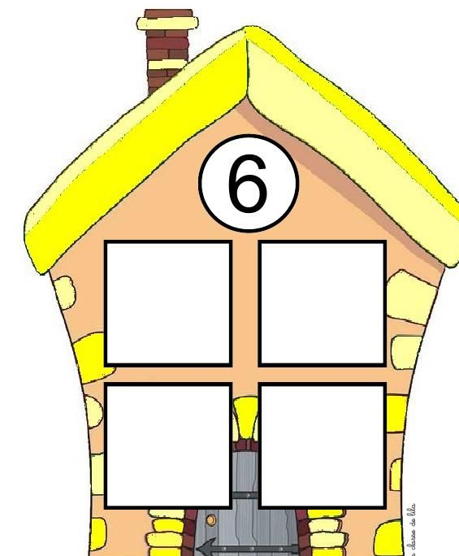
Засели цифры в числовые домики
1
4
2
5
1
6
2
7
3
8
4

Slide 14
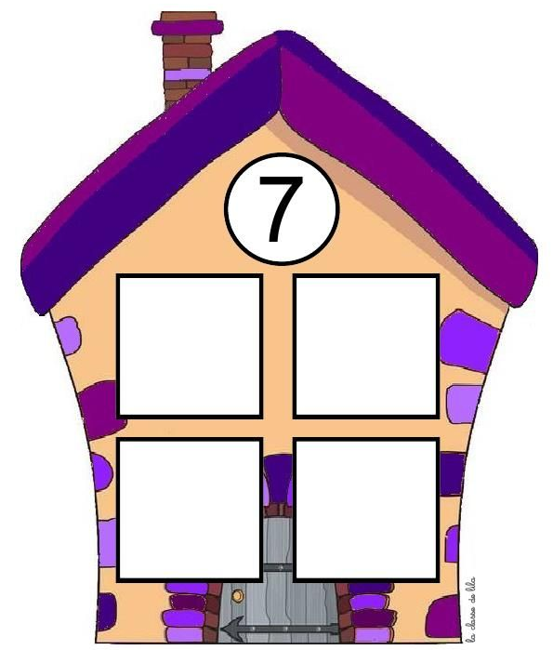
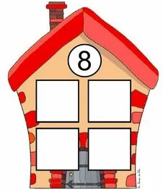
Засели цифры в числовые домики
4
3
5
4
5
6
1
7
4
3
2

Slide 15
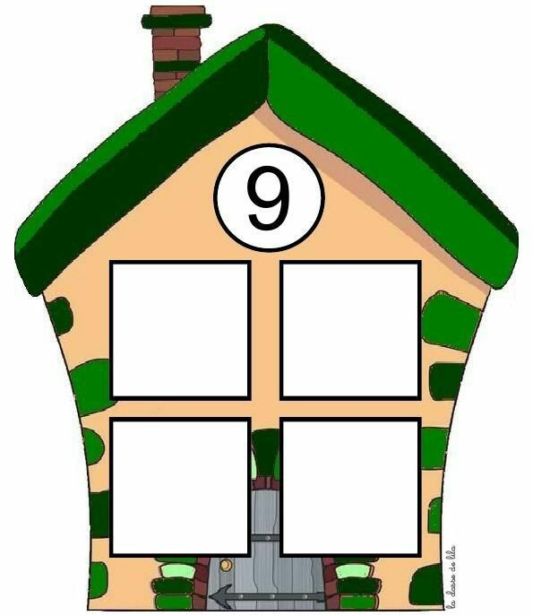
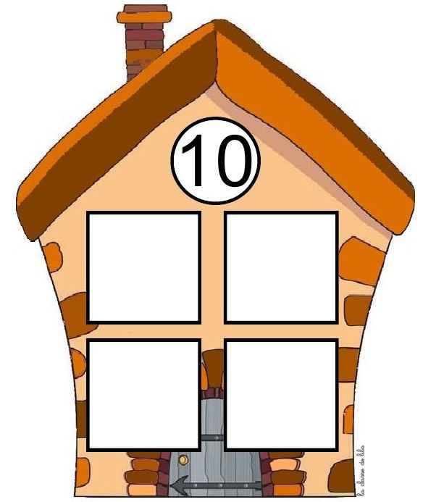
Засели цифры в числовые домики
2
5
6
8
4
2
5
3
6
1
7

Slide 16
Молодец!
На следующей странице тебя ждут новые задания!

Slide 17

Реши примеры, раскрась бабочку.
Собери еще звездочки
6
2+3
7
8
5
5
5
5
4
9

Slide 18



6
2+3
7
2+3
3+4
8
5
4
9

Slide 19


6
2+3
7
2+3
3+4
3+4
8
5
4+4
4
9

Slide 20




6
2+3
2+3
7
2+3
3+4
3+4
3+4
8
5
4+4
4+4
3+3
4
9

Slide 21

2+3
7
6
2+3
2+3
3+4
3+4
3+4
8
5
4+4
4+4
8-2
3+3
4
9

Slide 22

2+3
2+3
7
6
2+3
3+4
3+4
3+4
3+4
8
5
9-1
4+4
4+4
8-2
3+3
4
9

Slide 23


2+3
2+3
7
6
2+3
3+4
3+4
10-3
3+4
3+4
8
5
9-1
4+4
4+4
8-2
3+3
4
9

Slide 24

8-3
2+3
2+3
7
6
2+3
3+4
3+4
10-3
3+4
3+4
8
5
9-1
4+4
4+4
8-2
3+3
4
9

Slide 25

8-3
2+3
2+3
7
6
2+3
3+4
3+4
10-3
3+4
3+4
8
5
9-1
2+2
4+4
4+4
8-2
3+3
4
9
2+2
2+2

Slide 26

8-3
2+3
2+3
7
6
2+3
3+4
3+4
10-3
3+4
3+4
8
5
9-1
4+4
2+2
4+4
8-2
3+3
4
9
2+2
2+2

Slide 27

Ты собрал все звездочки!
Молодец!

Slide 28
Конец игры!
Спасибо, что дошёл
до конца!!!
До новых встреч!

